Slide 1
Интерактивная игра «Сказки дедушки Корнея»
Составитель:
Манакова Лидия Юрьевна
МБДОУ «Детский сад № 58»

Slide 2
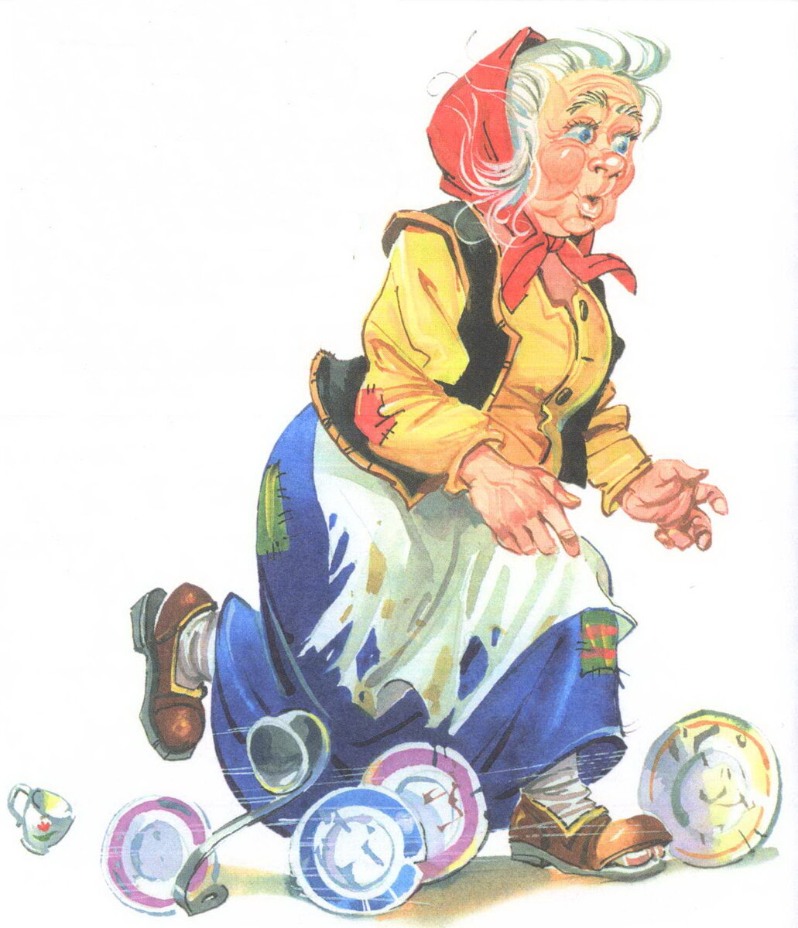
Отгадай загадку и назови сказку
Старушка грязнуля в избушке жила
Не мыла кастрюли, пол не мела.
С посудой когда-то была она в соре

Slide 3
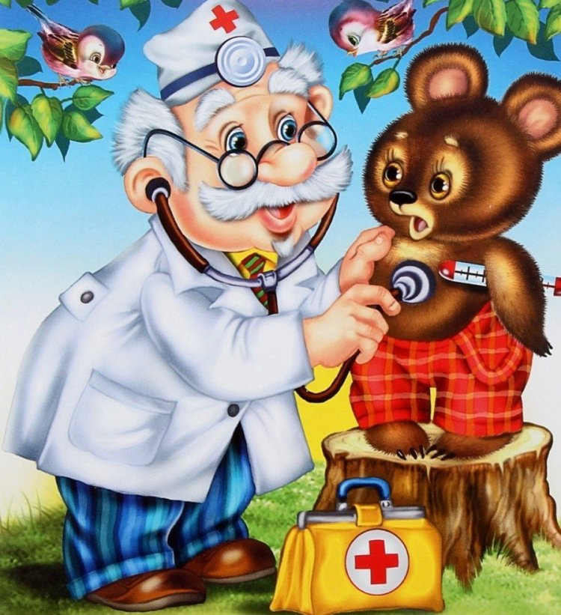
Больных зверей он исцелил.
И Бармалея победил.

Slide 4
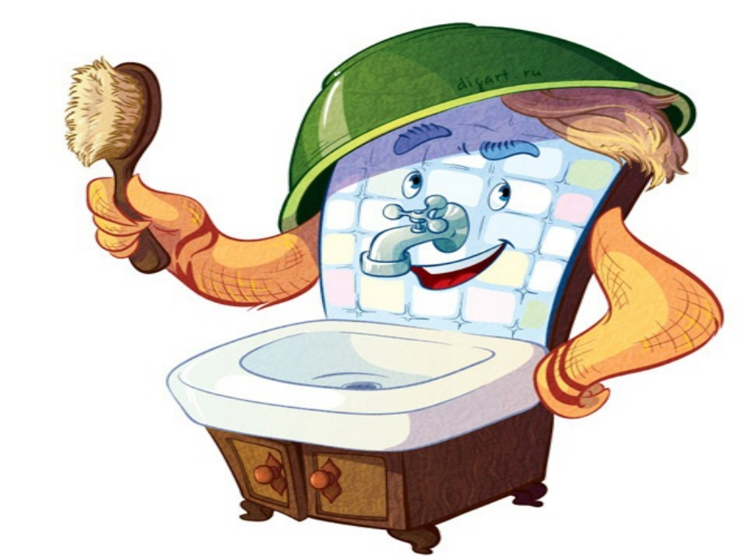
Этот сказочный герой
Кривоногий и хромой.
Он по всюду знаменит
И на всех грязнуль сердит

Slide 5
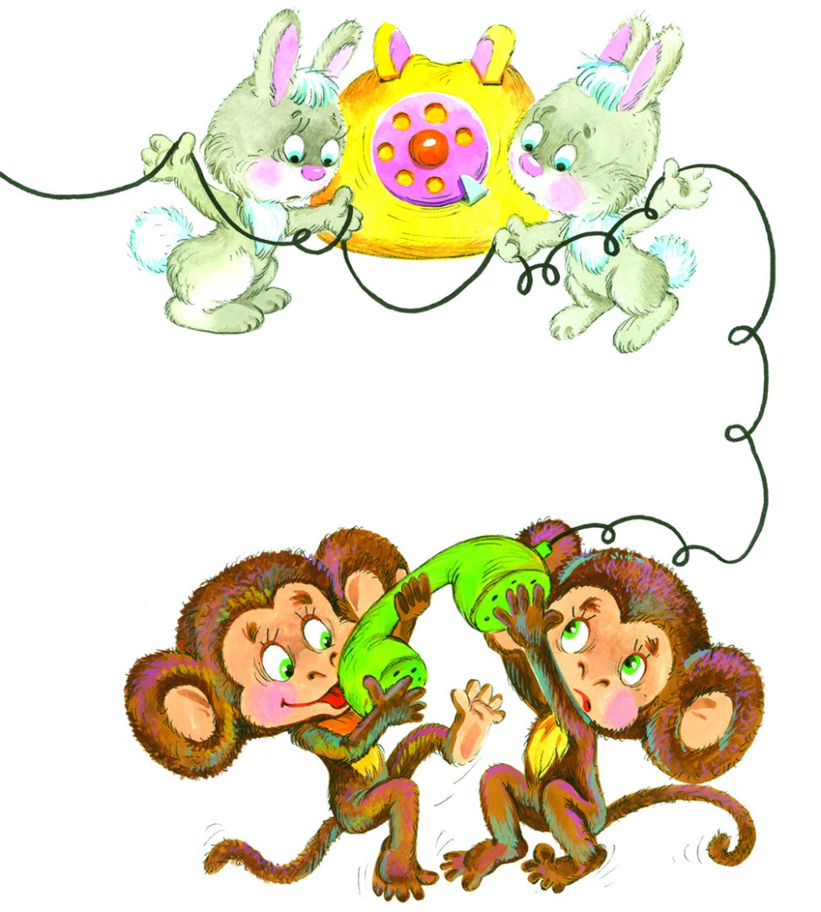
Сначала слон мне позвонил,
За ним голодный крокодил.
Потом, зайчатки и мартышки-
Кому перчатки, кому книжки.
И вновь, и вновь трезвонит он,
Неугомонный….

Slide 6
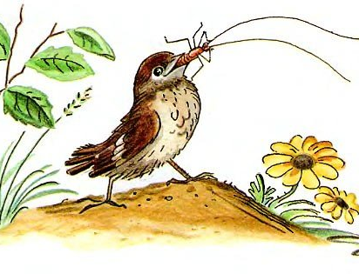
Боялись усатого
Все, хоть убей!
Но справился с ним
Удалой воробей!

Slide 7
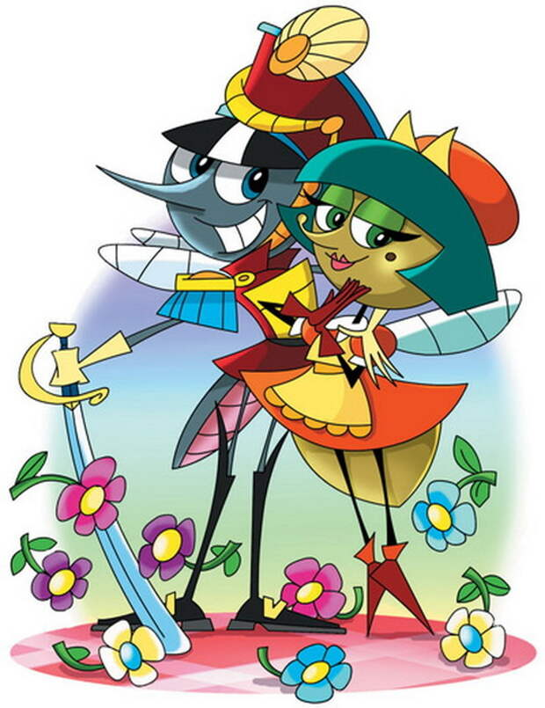
Прогулялась я по полю
И купила самовар,
А потом на мне женился
Храбрый маленький комар.

Slide 8
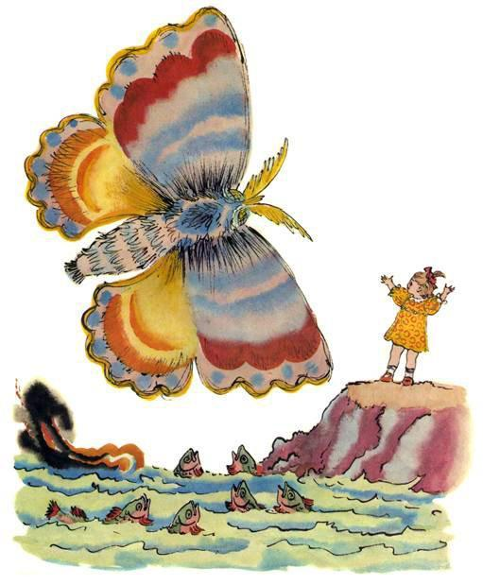
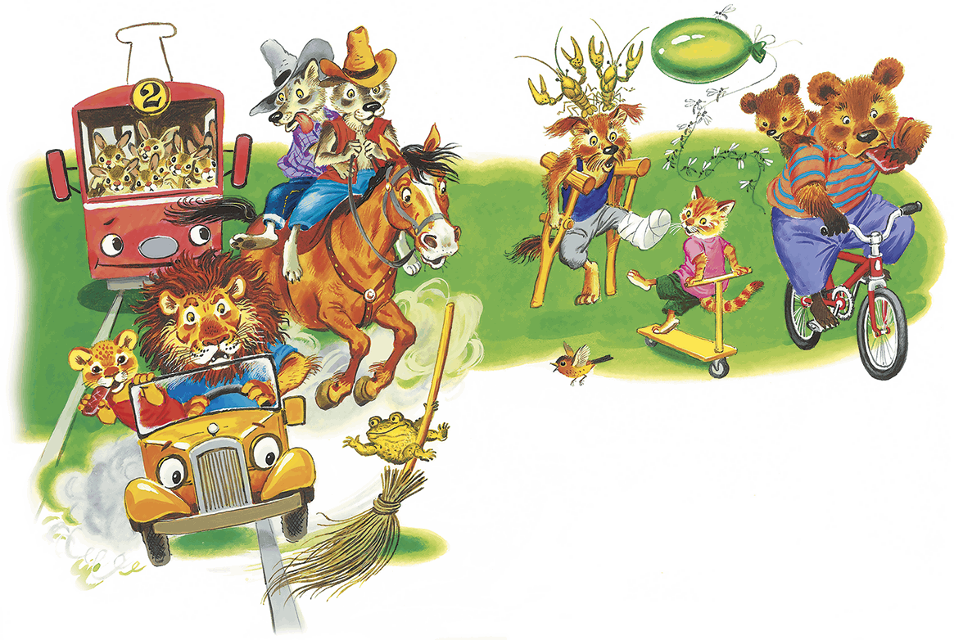
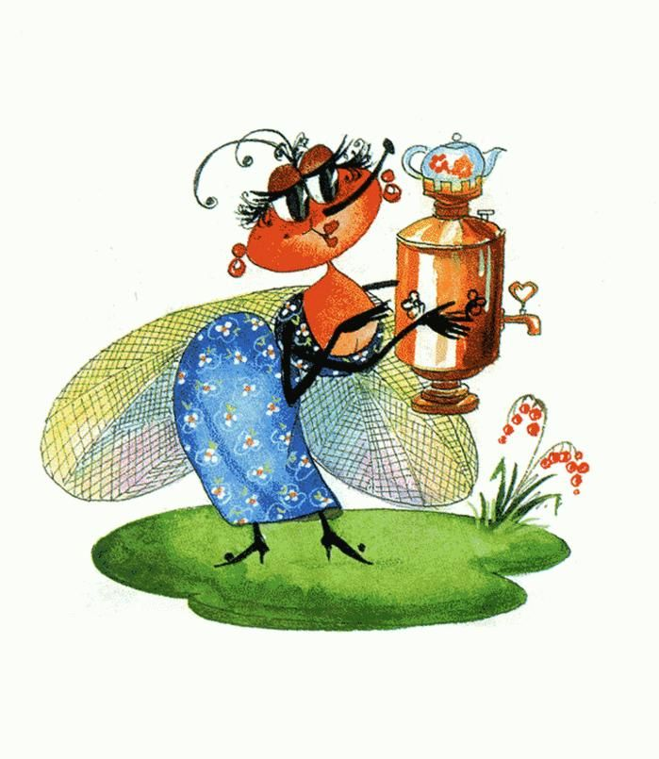
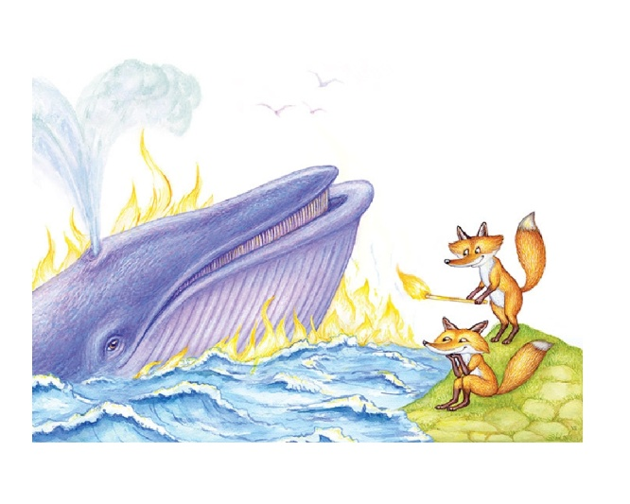
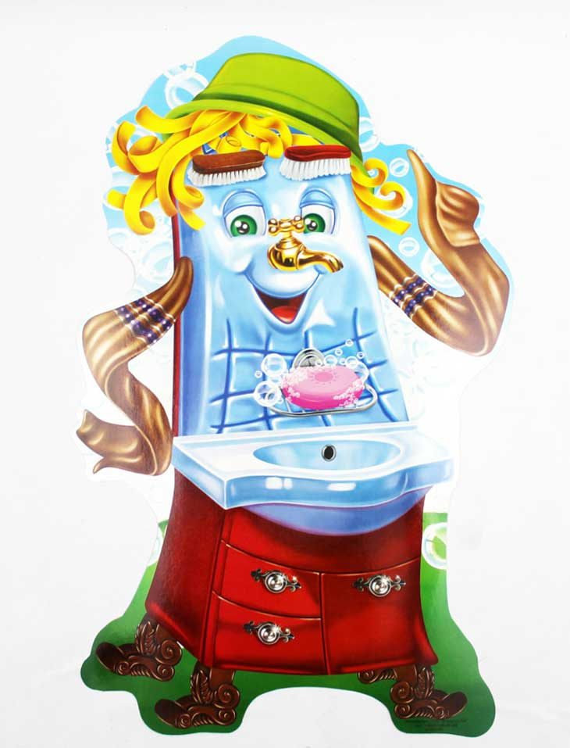
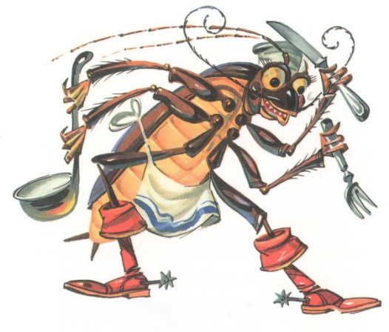
Логическая игра «Найди пару»

Slide 9
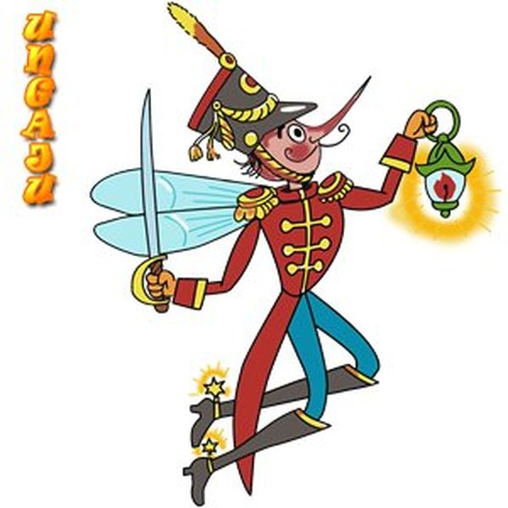

Slide 13
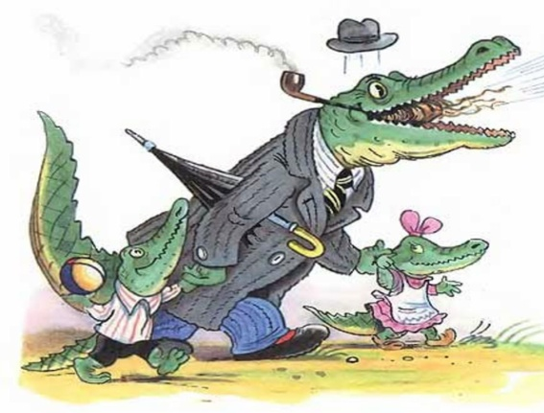
Героем каких сказок К.И. Чуковского является Крокодил вы узнаете отгадав строчки из произведений
Вдруг навстречу мой хороший, Мой любимый Крокодил Он с Тотошей и Кокошей По аллее проходил…

Slide 14
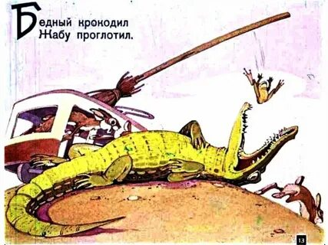
Бедный Крокодил Жабу проглотил.

Slide 15
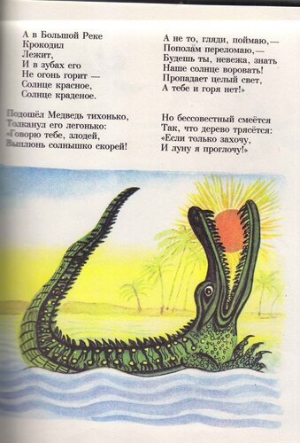
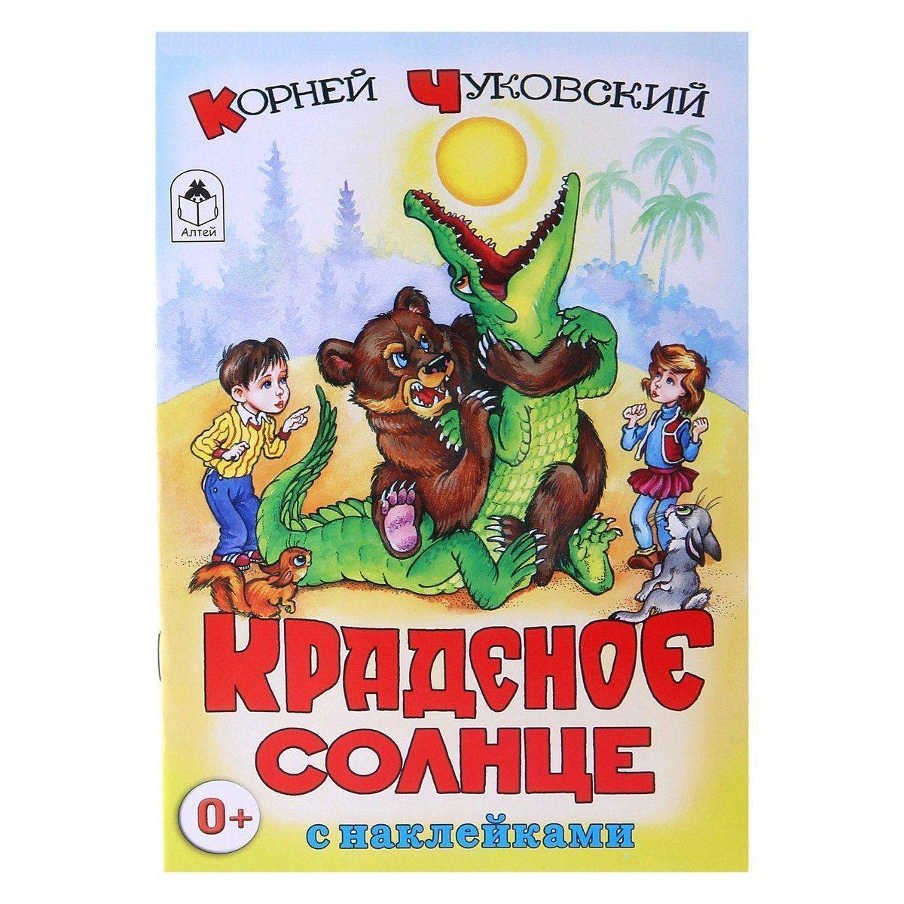
А в Большой реке Крокодил Лежит, И в зубах его не огонь горит – Солнце красное…

Slide 16
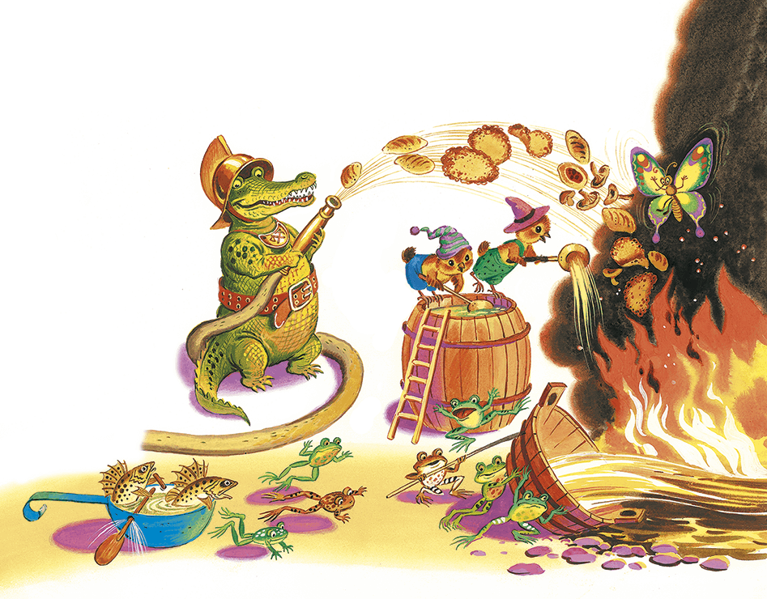
Долго, долго крокодил Море синее тушил Пирогами, и блинами, И сушеными грибами.

Slide 17
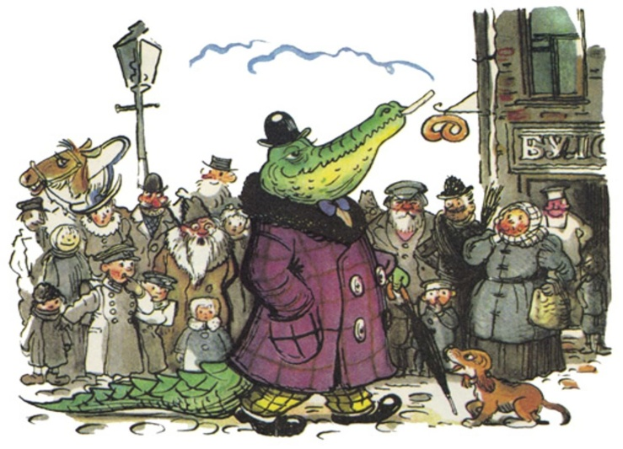
Жил да был Крокодил. Он по улицам ходил… А за ним-то народ И поет и орет: “Вот урод так урод! Что за нос, что за рот! И откуда такое чудовище?”

Slide 18
…И со слезами просил: - Мой милый, хороший, Пришли мне калоши, И мне, и жене и Тотоше

Slide 19
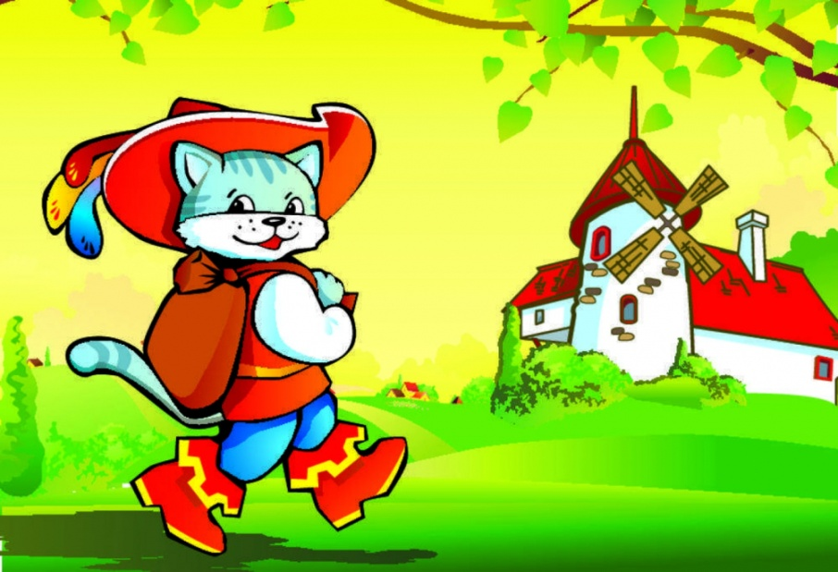
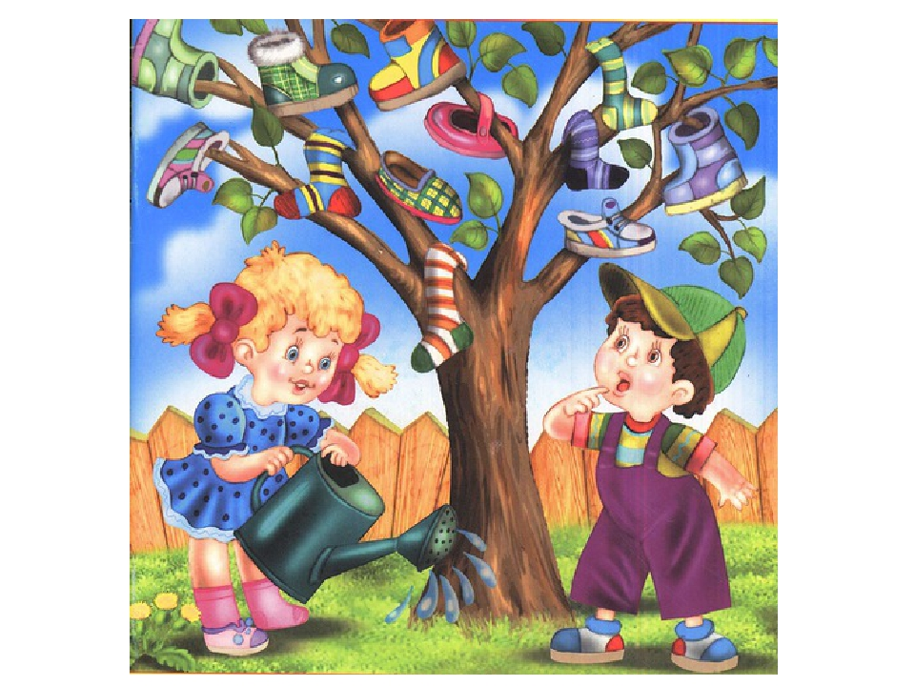
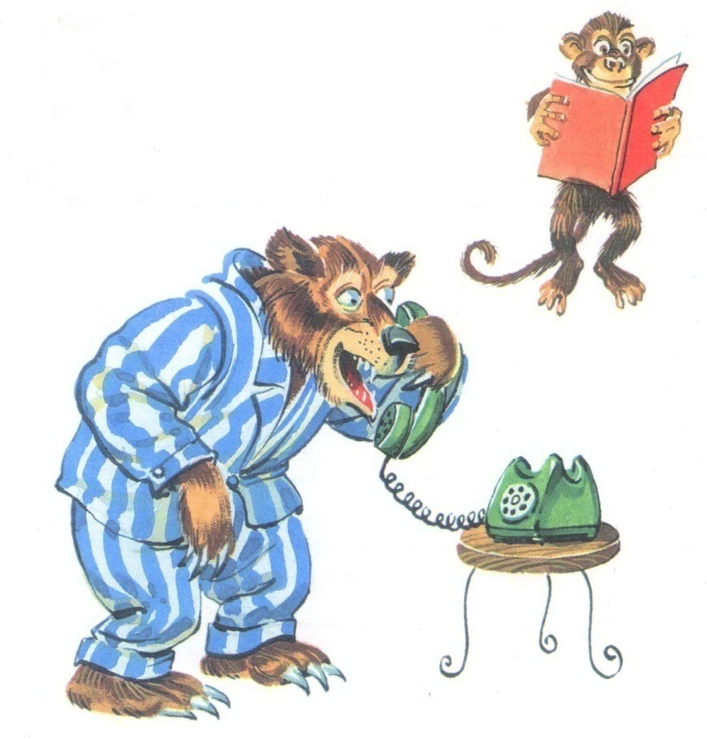
Логическая игра «Кто не является героем сказок К.И. Чуковского»

Slide 20
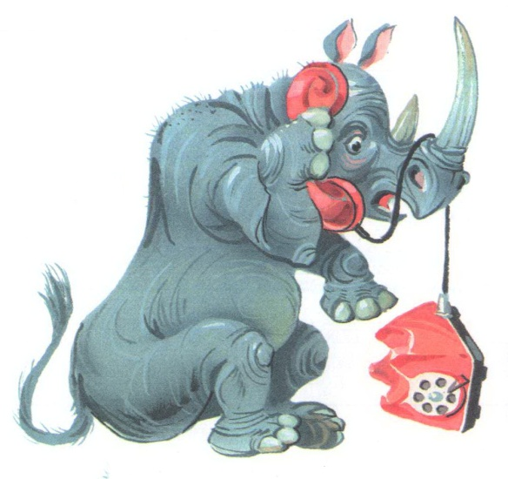
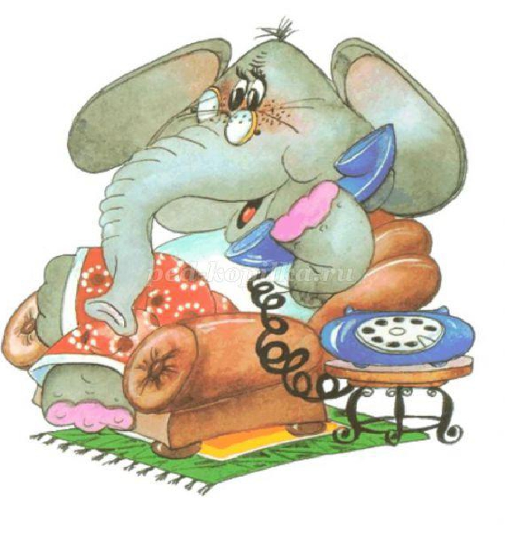
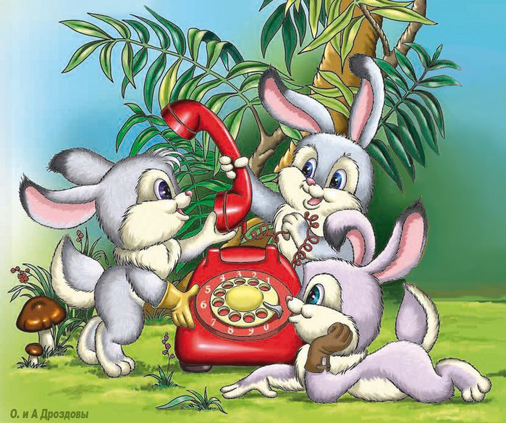
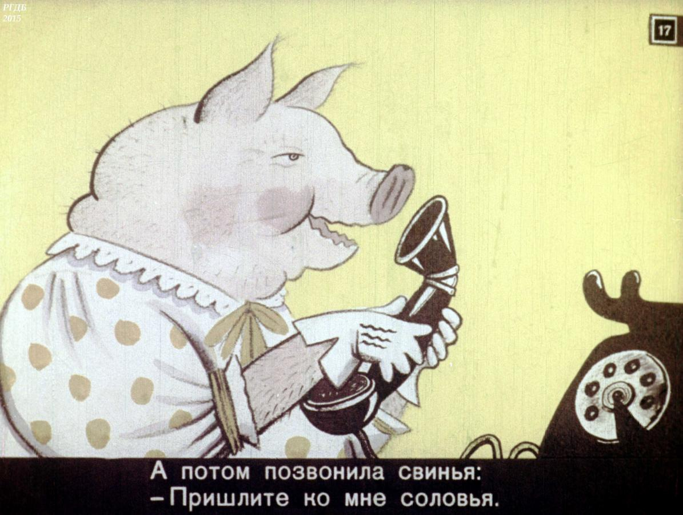
Логическая игра «Кто лишний и почему?»

Slide 21
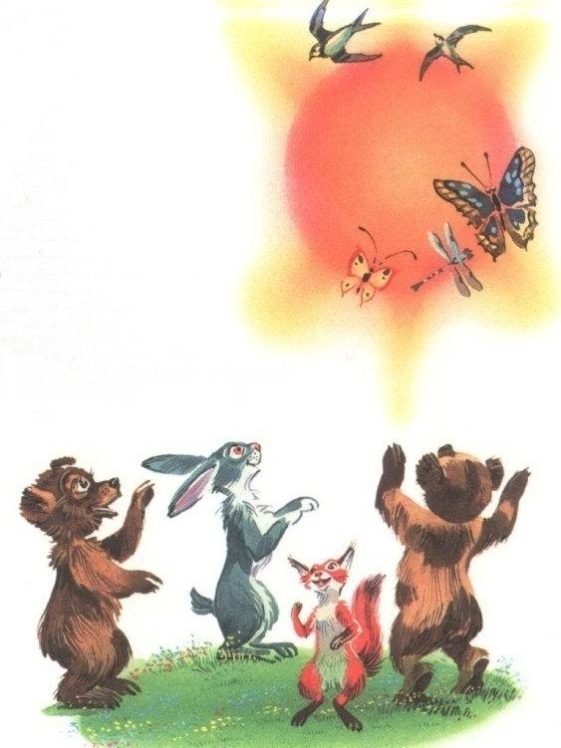
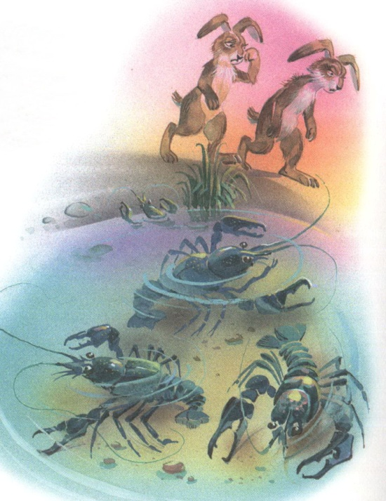
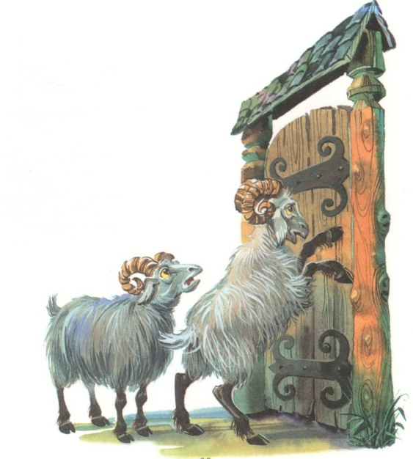
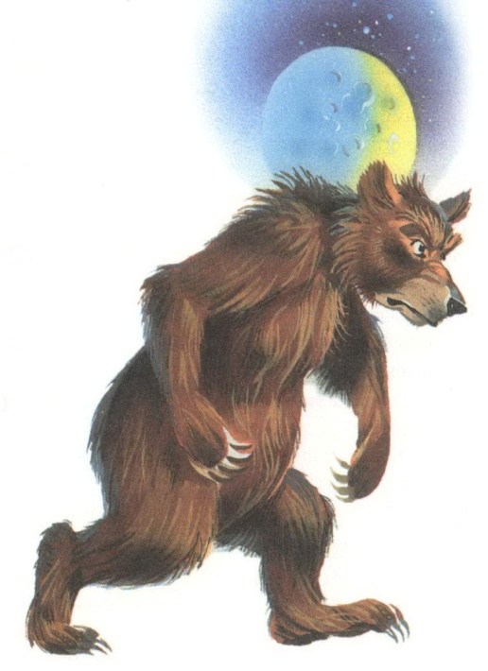
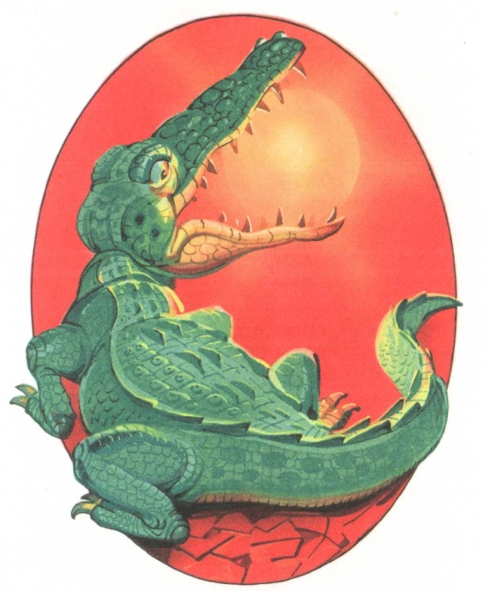
Логическая игра «Кто лишний и почему?»

Slide 22
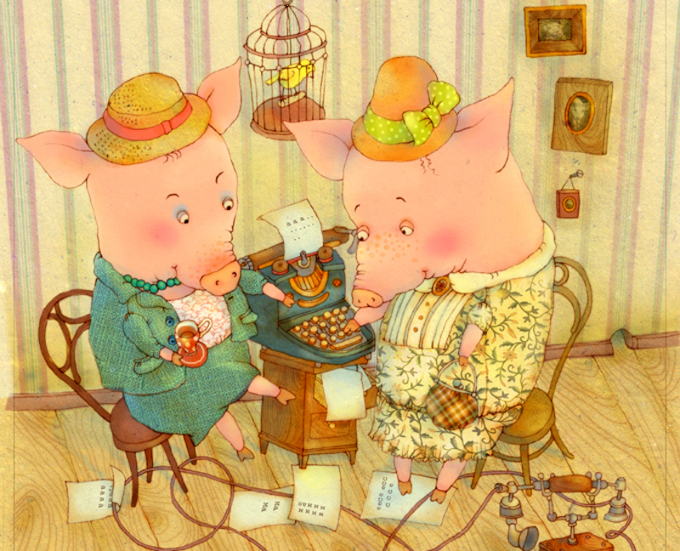
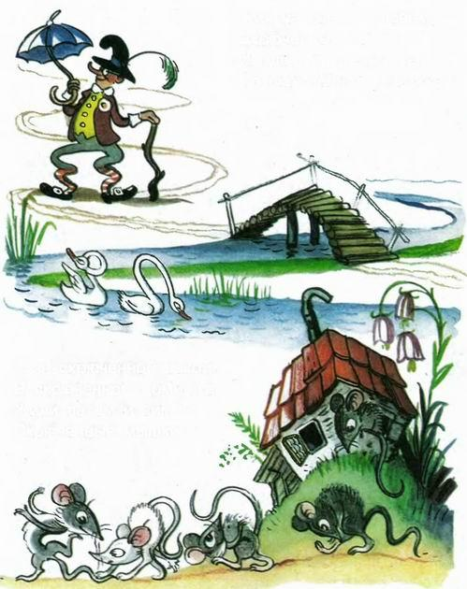
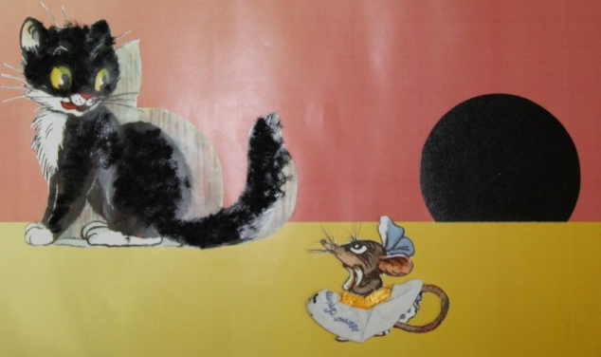
Назови и расскажи стихотворение

Slide 23
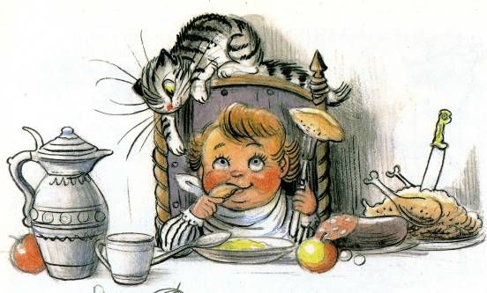
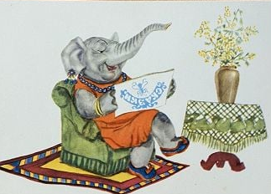
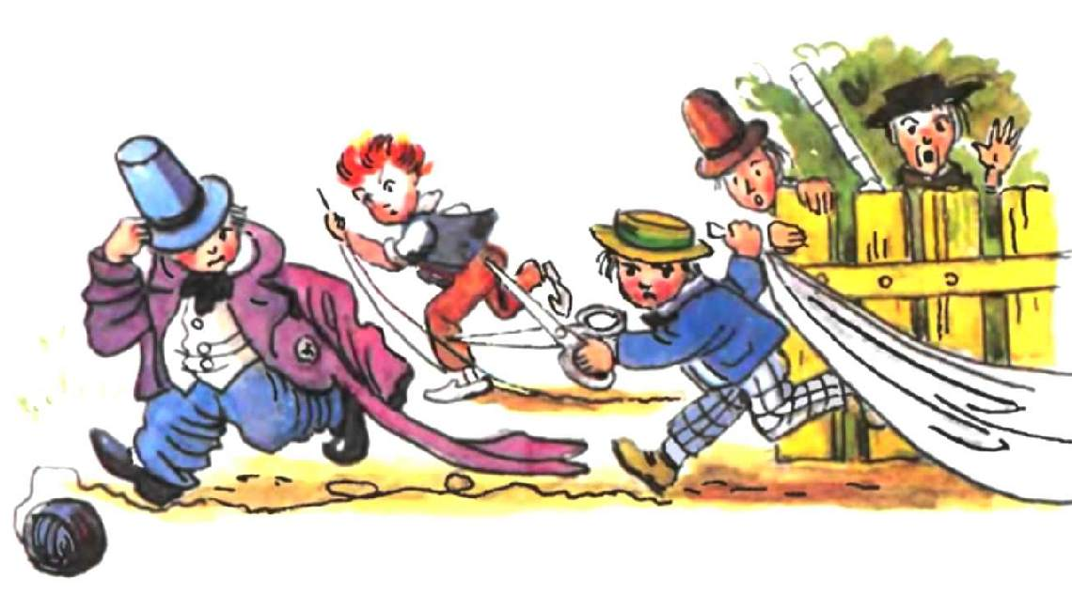
Назови и расскажи стихотворение

Slide 24
Источники:
1. Сборник сказок и стихов К.И. Чуковского

